Slide 1
调度
创建
提交
就绪
运行
释放
终止
超时
事件发生
等待事件
阻塞

Slide 2
内核地址空间
0xFFFF......
栈
SP
共享库、内存映射文件等
用户地址空间
0x0000......
堆
数据段
代码段
PC

Slide 3
进程 | 运行时间
P1 | 24s
P2 | 3s
P3 | 3s
P1
P2
P3
吞吐量： 3job/30s = 0.1job/s
平均周转时间(24s+27s+30s)/3 = 27s
FCFS调度算法：
0
24
27
30
P2
P3
P1
吞吐量： 3job/30s = 0.1job/s
平均周转时间(20s+3s+6s)/3 = 13s
SJF调度算法：
0
3
6
30

Slide 4
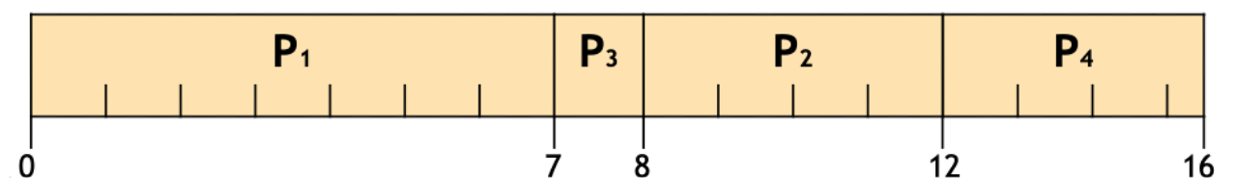
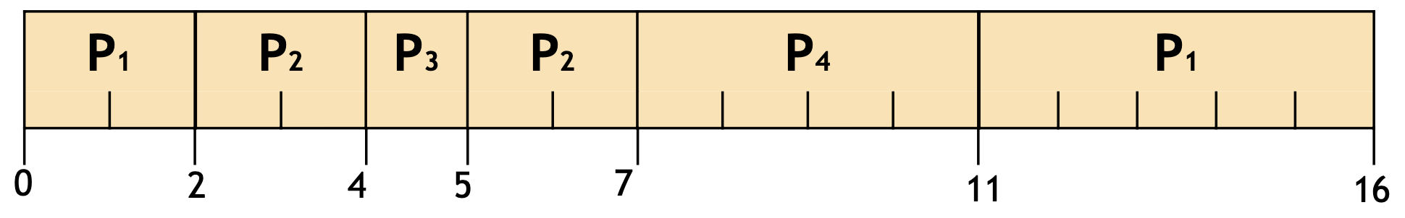
进程 | 到达时刻 | 运行时间
P1 | 0 | 7
P2 | 2 | 4
P3 | 4 | 1
P4 | 5 | 4
SJF
（非抢占）
平均周转时间:
(7+8+12+16)/4 = 10.75(s)
SRTN
（抢占）
平均周转时间:
(16+5+1+4)/4 = 6.5(s)

Slide 5
运行结果
T1.read(x)
x -= 1000
T1.write(x)
T2.read(x)
x -= 2000
T2.write(x)
x = 2000
T1.read(x)
T2.read(x)
x -= 1000
T1.write(x)
x -= 2000
T2.write(x)
x = 3000
T1.read(x)
T2.read(x)
x -= 1000
T2.write(x)
x -= 2000
T1.write(x)
x = 4000
T1
T2
read(x)
read(x)
x -= 1000
x -= 2000
write(x)
write(x)

Slide 6
缓冲区
生产者进程
消费者进程
1
1
put
get
2
2
…
…

Slide 7
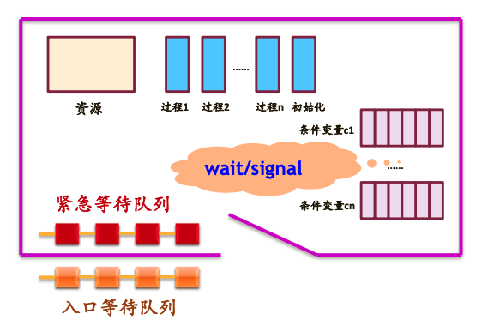
HOARE 管程

Slide 8
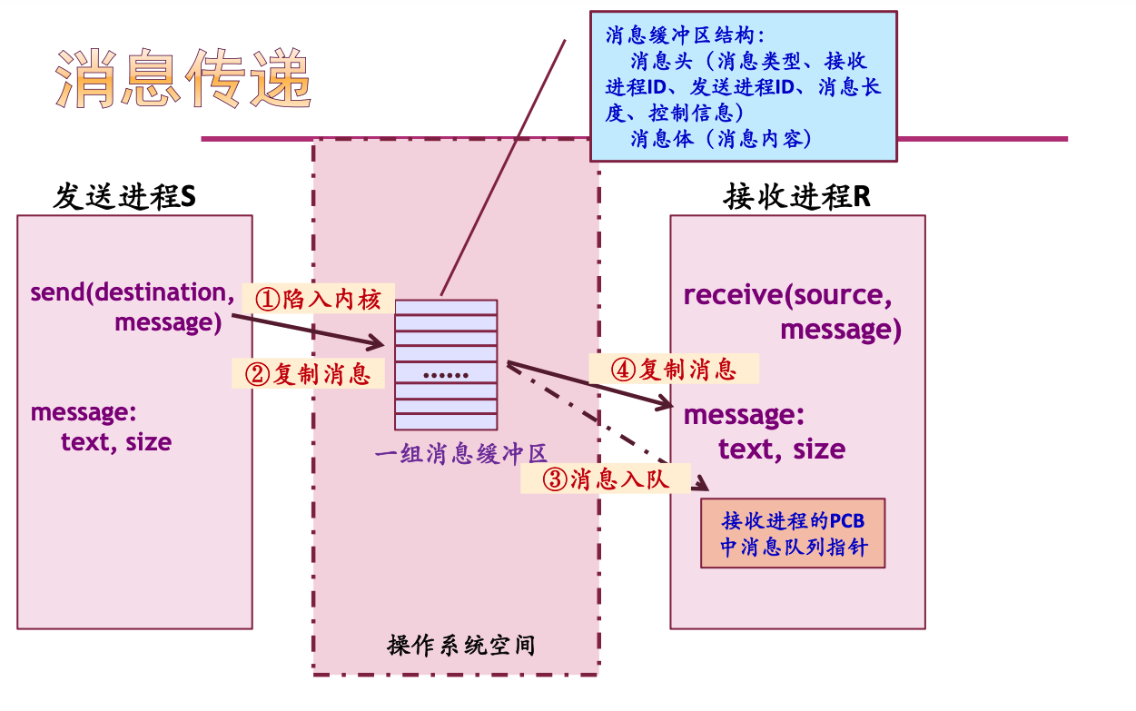

Slide 9
共享内存
进程1
地址空间
进程2
地址空间
物理内存
共享内存

Slide 10
管道PIPE
写
读
进程1
进程2

Slide 11
MMU
动态重定位
物理
内存
重定位寄存器
0x12000
逻辑地址
+
物理地址
CPU
0x456
0x12456

Slide 12
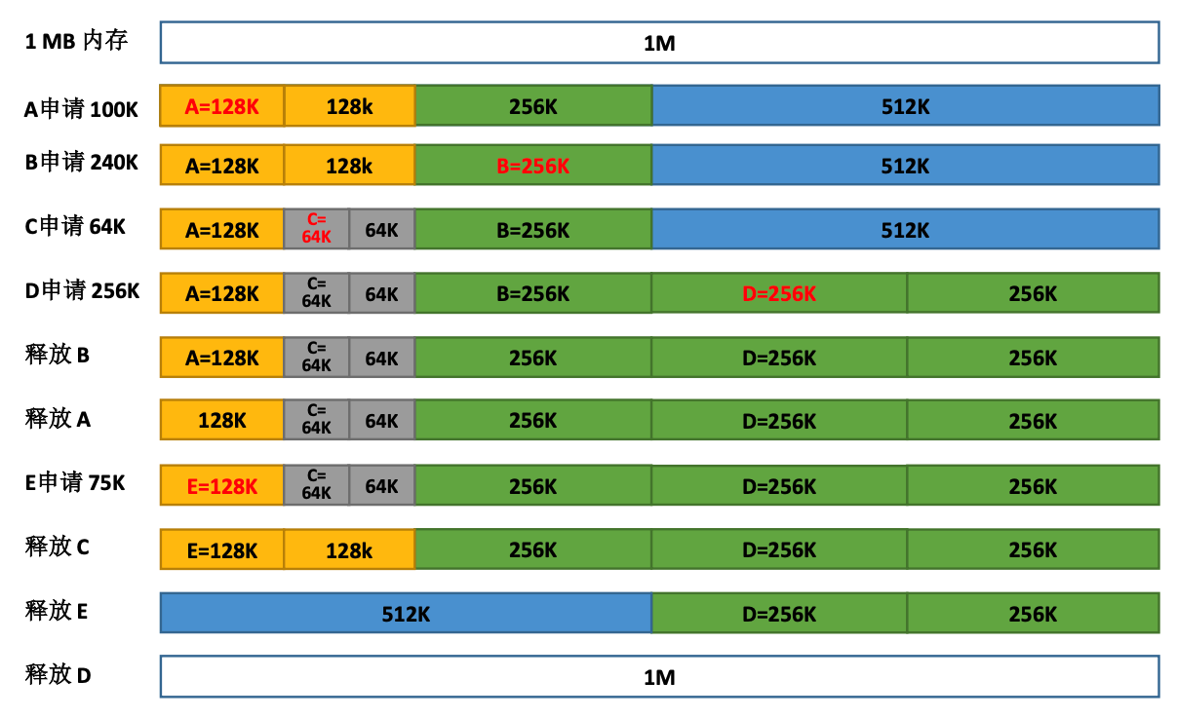
伙伴系统
（如何分配内存）

Slide 13
单一连续区
方案1
方案2
方案3
0xFFF
用户程序
RAM中的
操作系统
ROM中的
设备驱动程序
用户程序
用户程序
RAM中的
操作系统
RAM中的
操作系统
0

Slide 14
固定分区
等待中的进程
方案1
方案2
0xFFF…
分区1
分区1
分区2
分区2
分区3
分区3
分区4
分区4
OS
OS
0

Slide 15
可变分区
刚开始运行
一段时间后
P1
P1
P2
P5
空闲碎片
P6
P3
P3
P4
空闲碎片
P7
OS
空闲碎片
OS

Slide 16
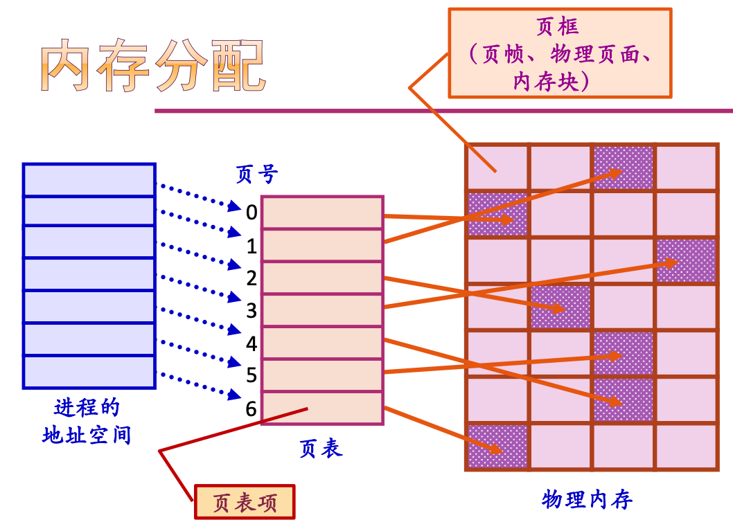

Slide 17
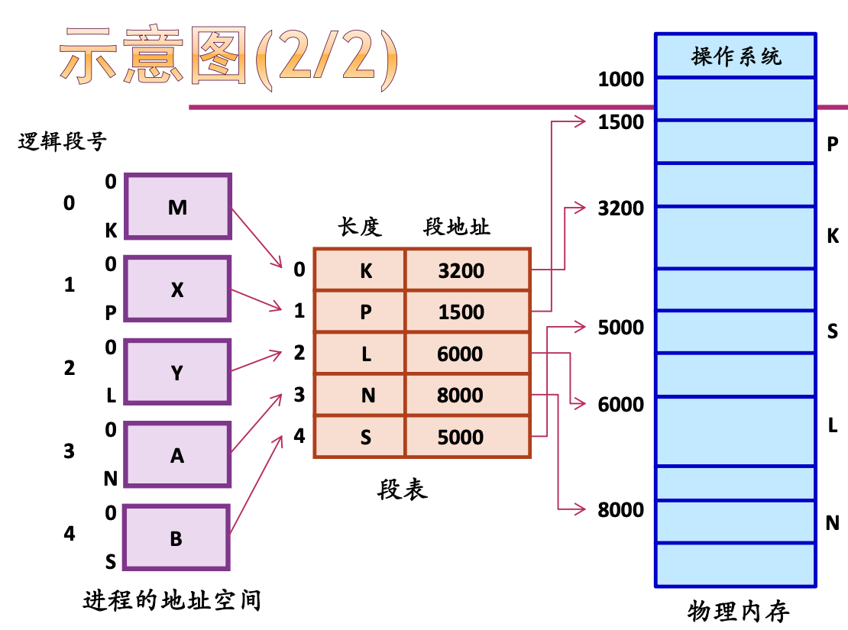
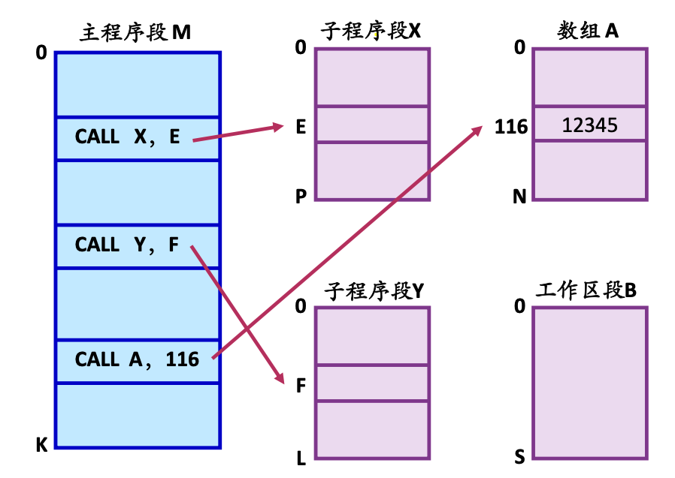
程序分段
逻辑段到物理段

Slide 18
覆盖技术
A
（8K）
A
8K
B
8K
D
12K
C
10K
E
4K
F
10K
B、C
（10K）
D、E、F
（12K）
程序为52K
占用物理内存30K

Slide 19
进程的地址空间
（虚拟内存）
虚拟内存在哪里
容量小
速度快
成本高
容量大
速度慢
成本低
寄存器
高速缓存L1
高速缓存L2
高速缓存L3
内存 RAM
磁盘Disk

Slide 20
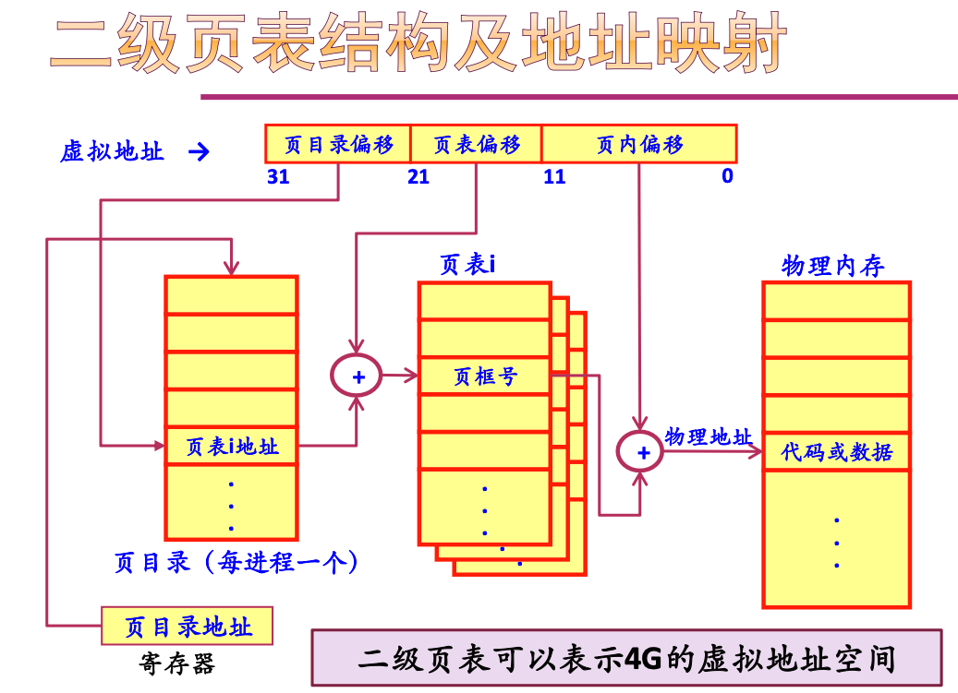

Slide 21
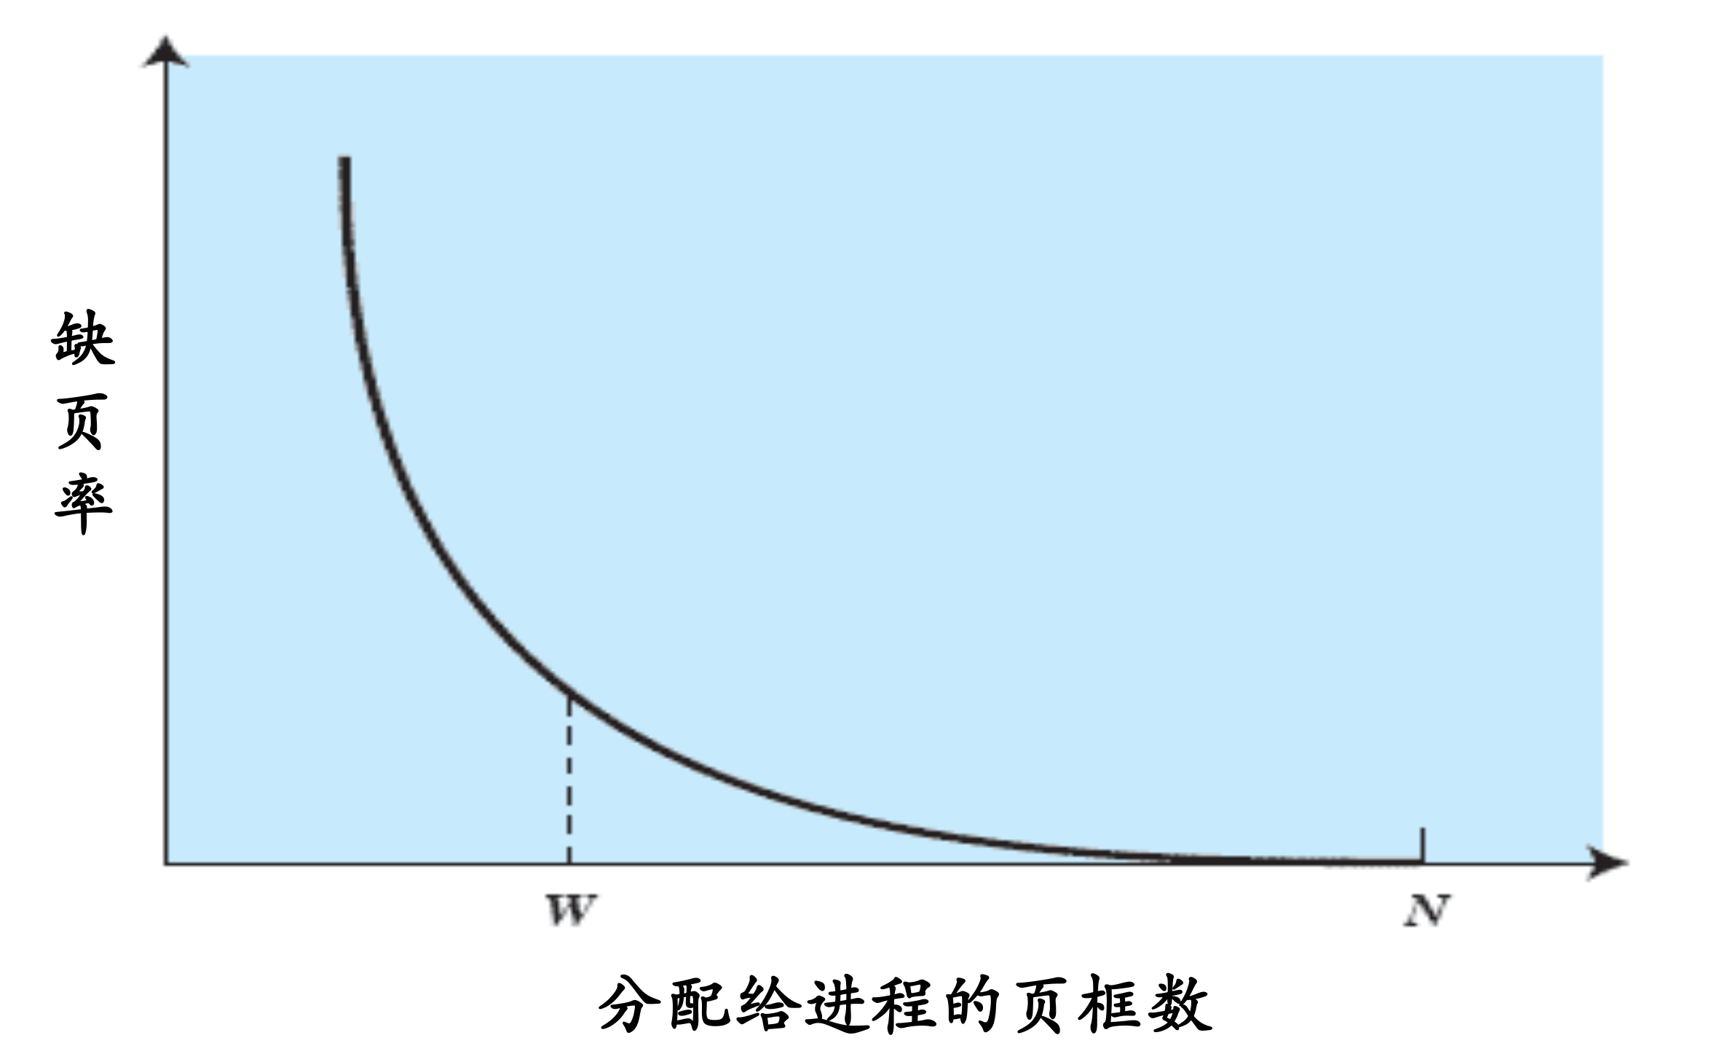

Slide 22
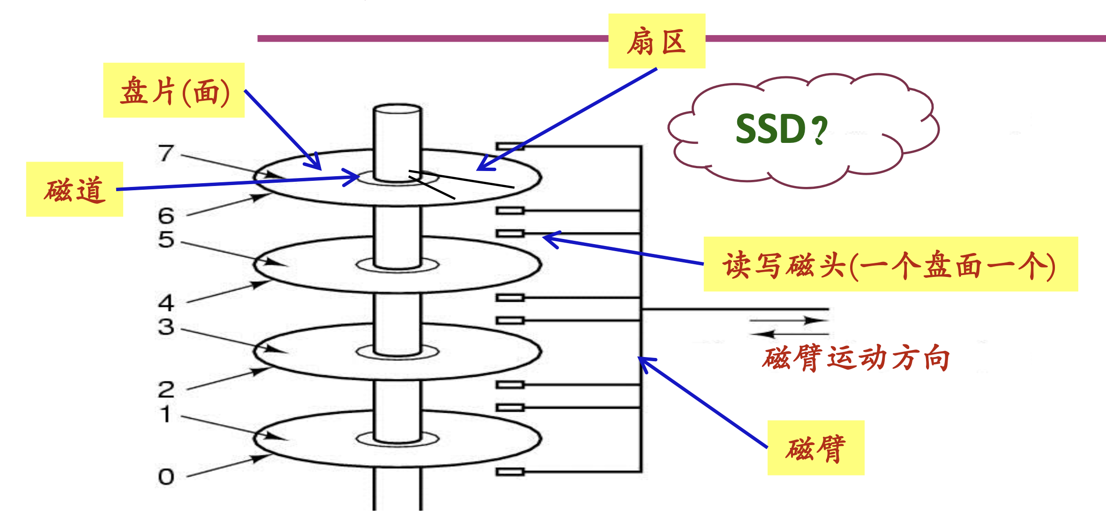

Slide 23
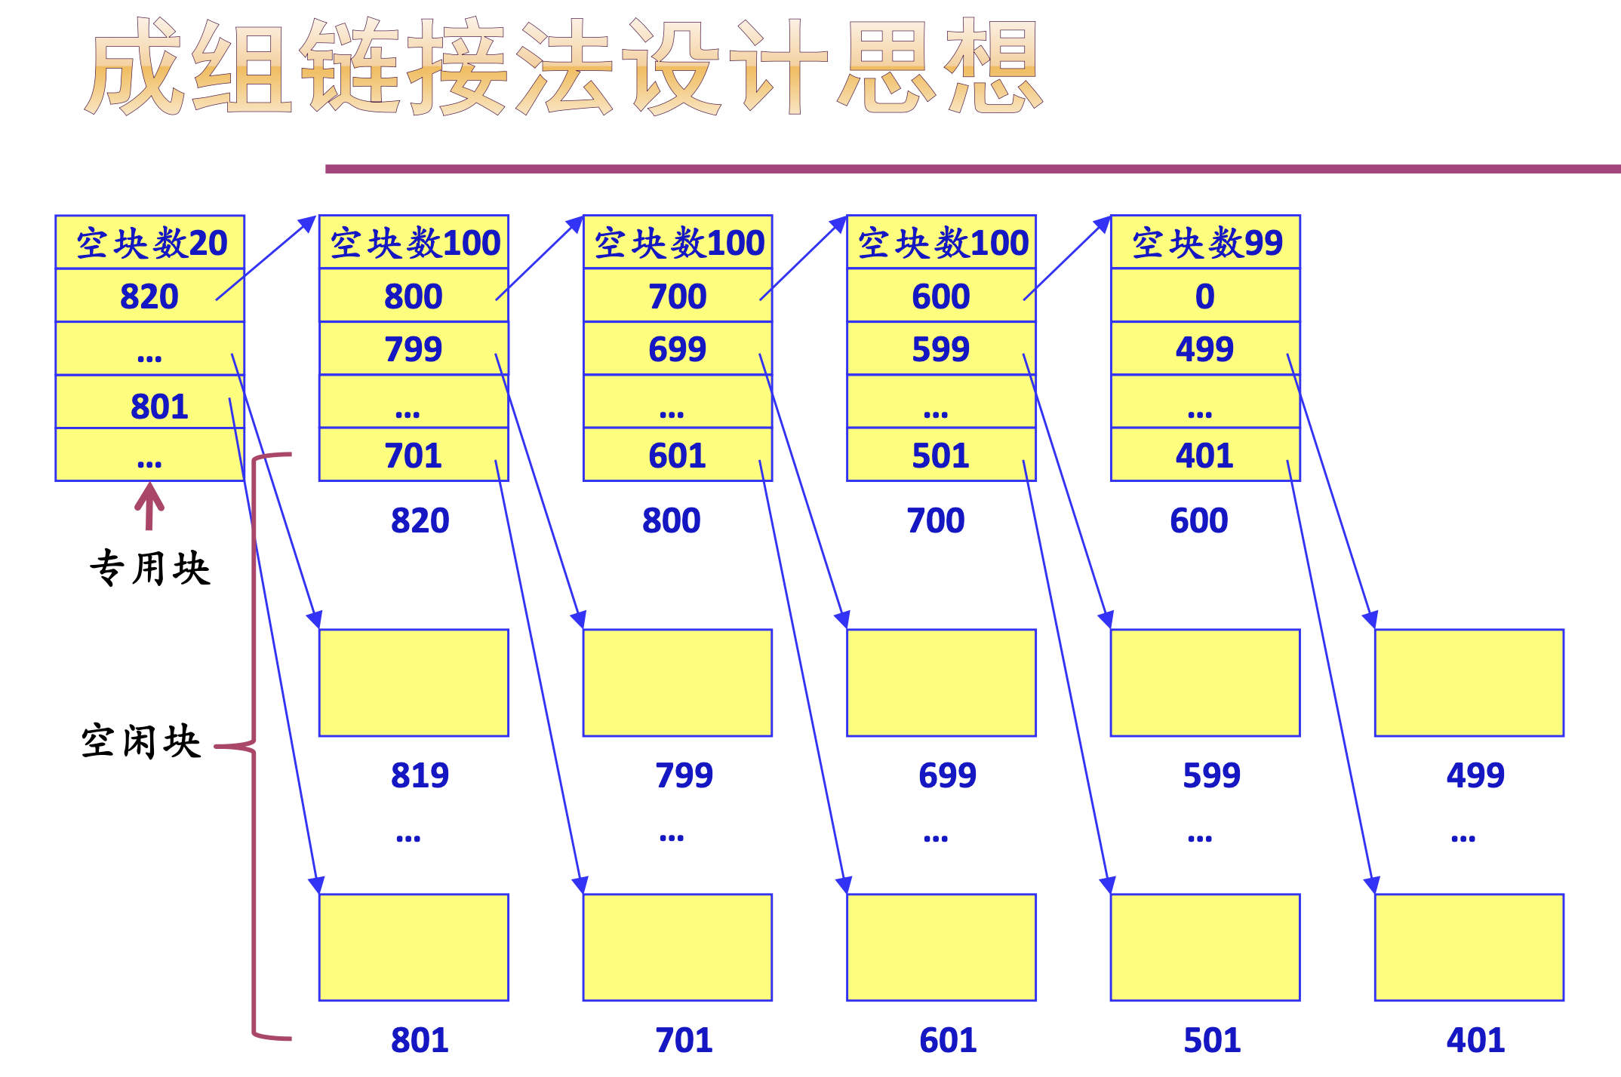

Slide 24
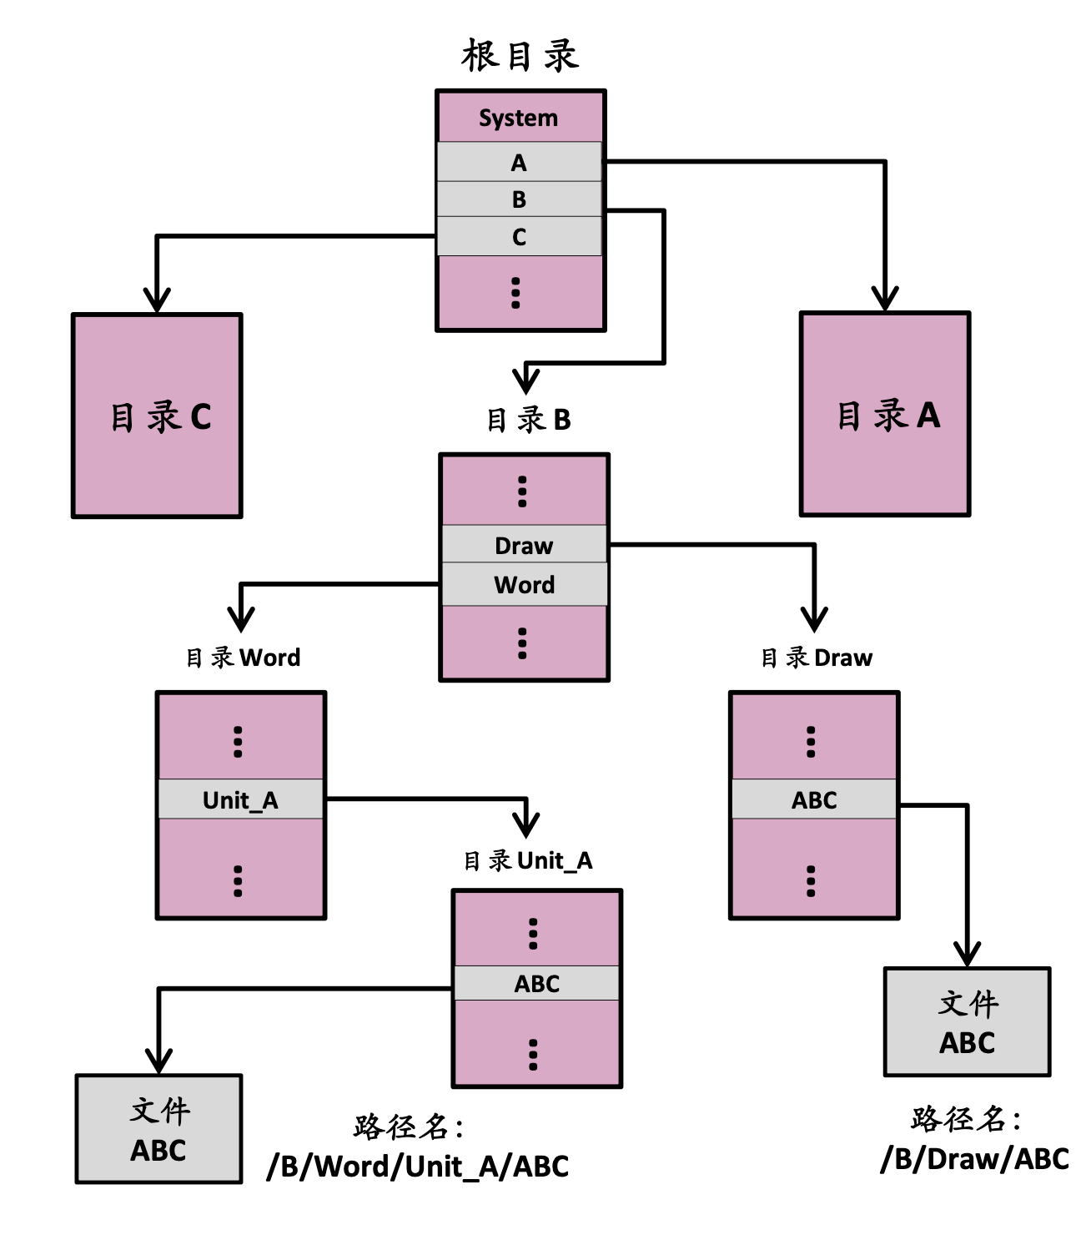
目录文件之间的关系

Slide 25
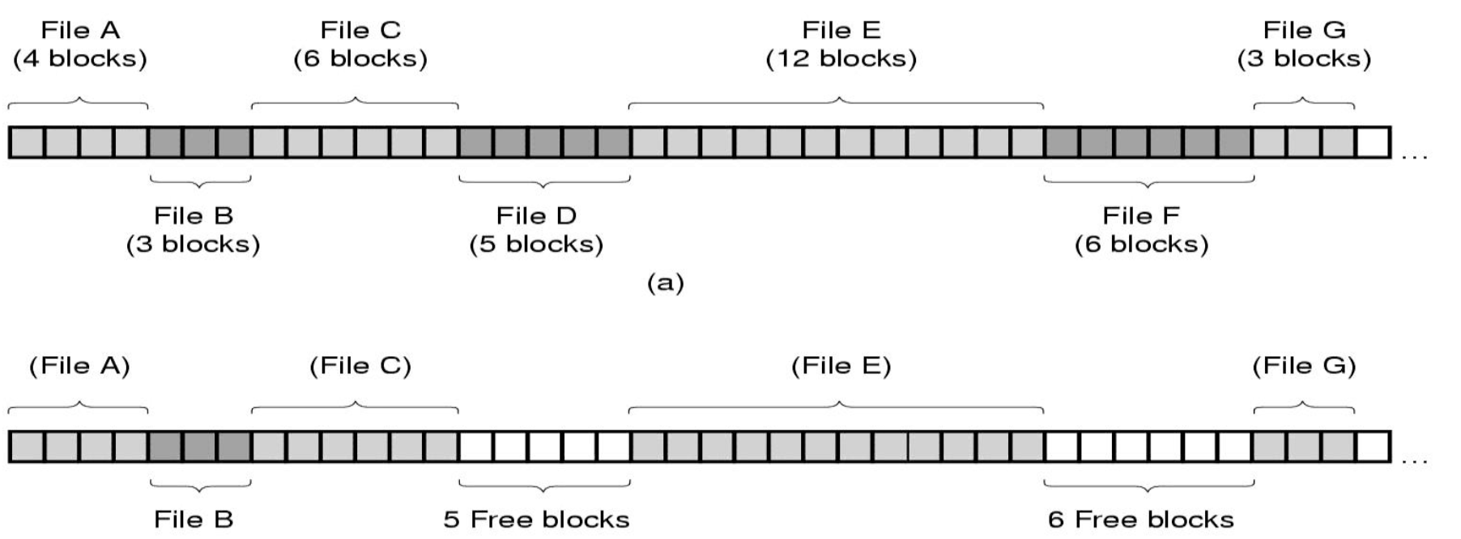
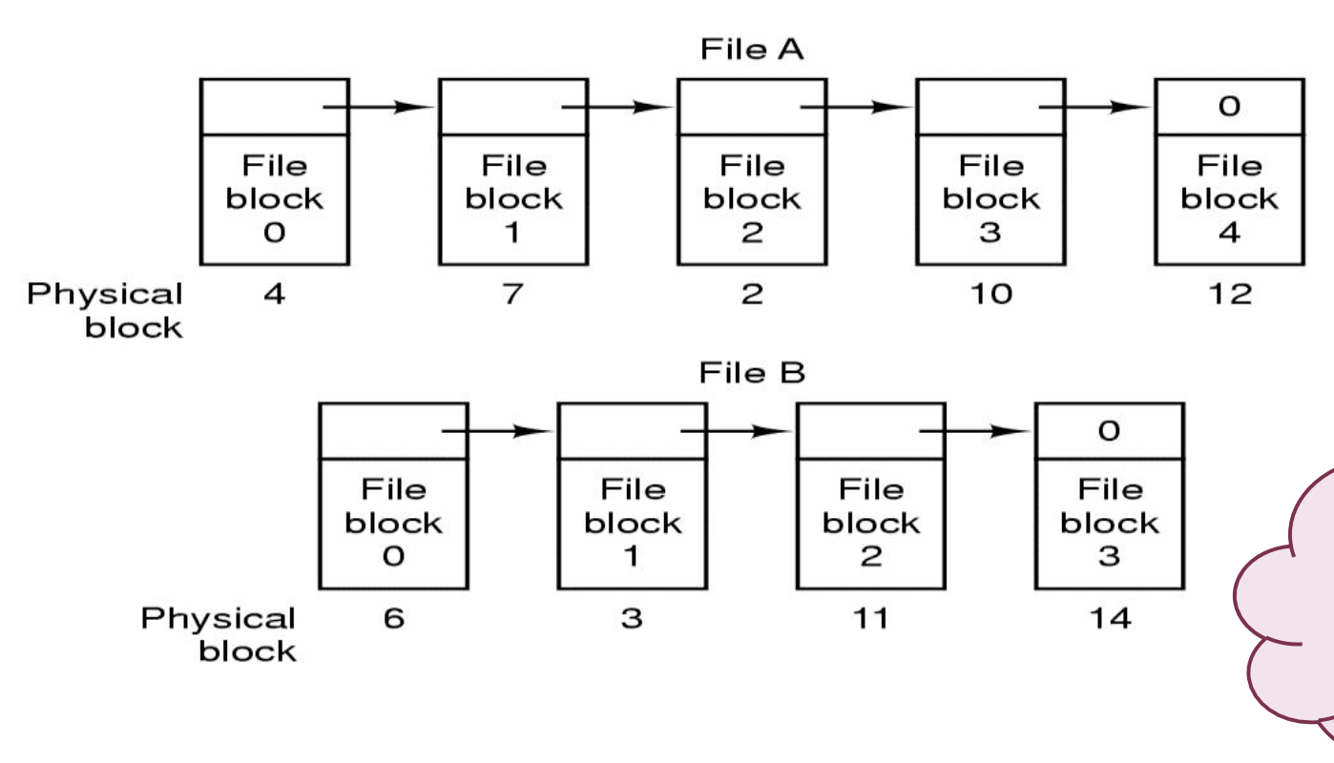

Slide 26
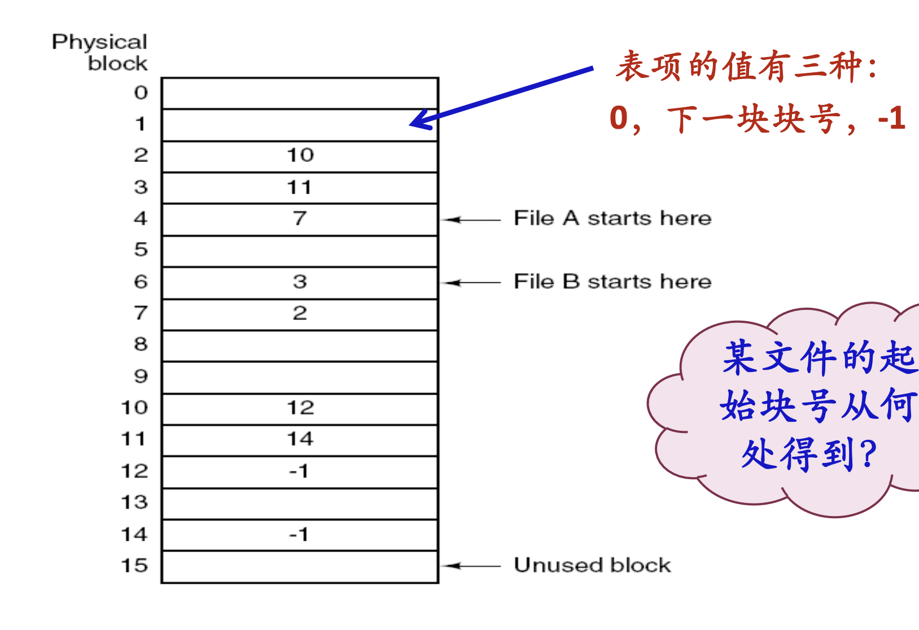
FAT示意图

Slide 27
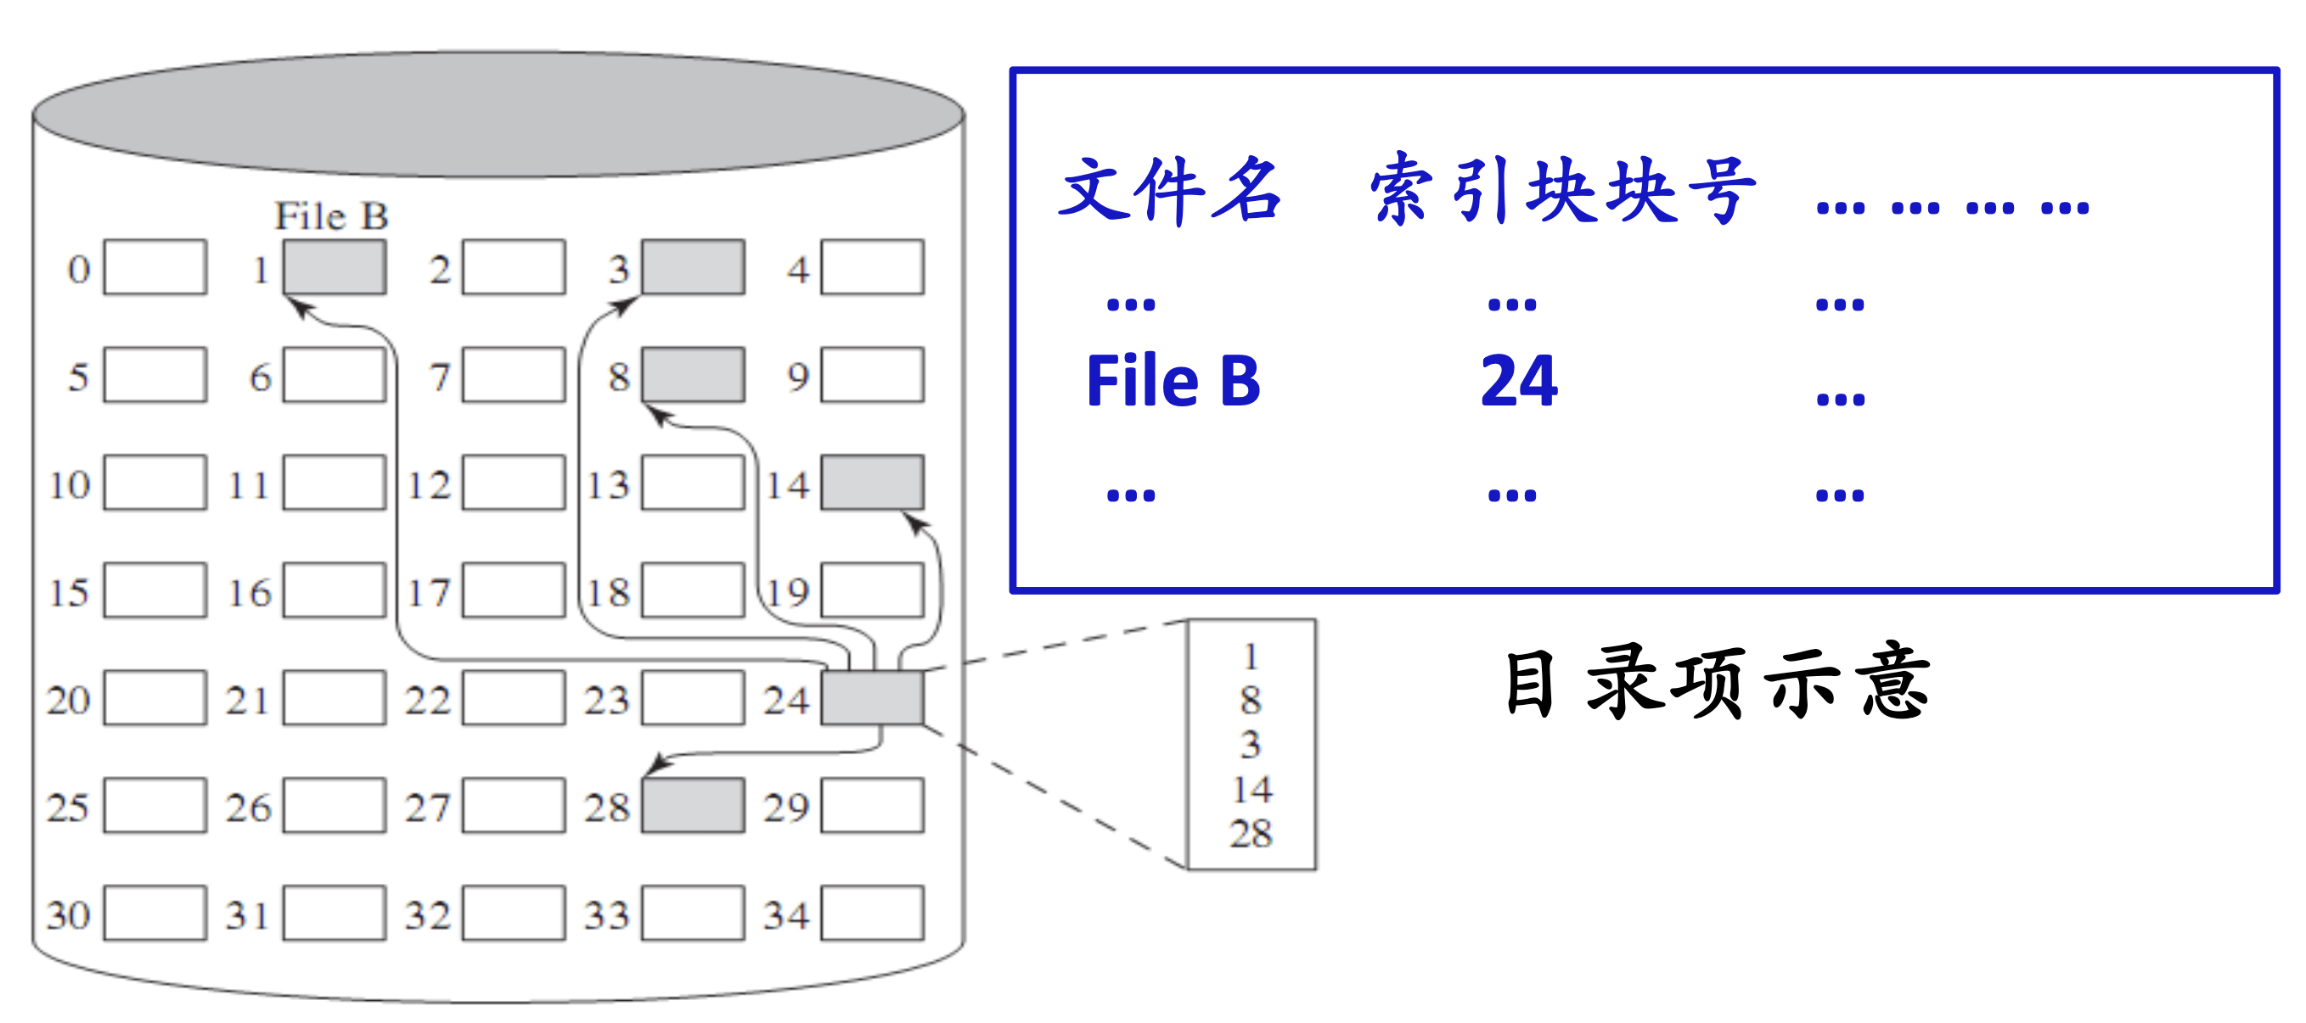
FCB
文件索引结构
索引表
物理磁盘
块

Slide 28
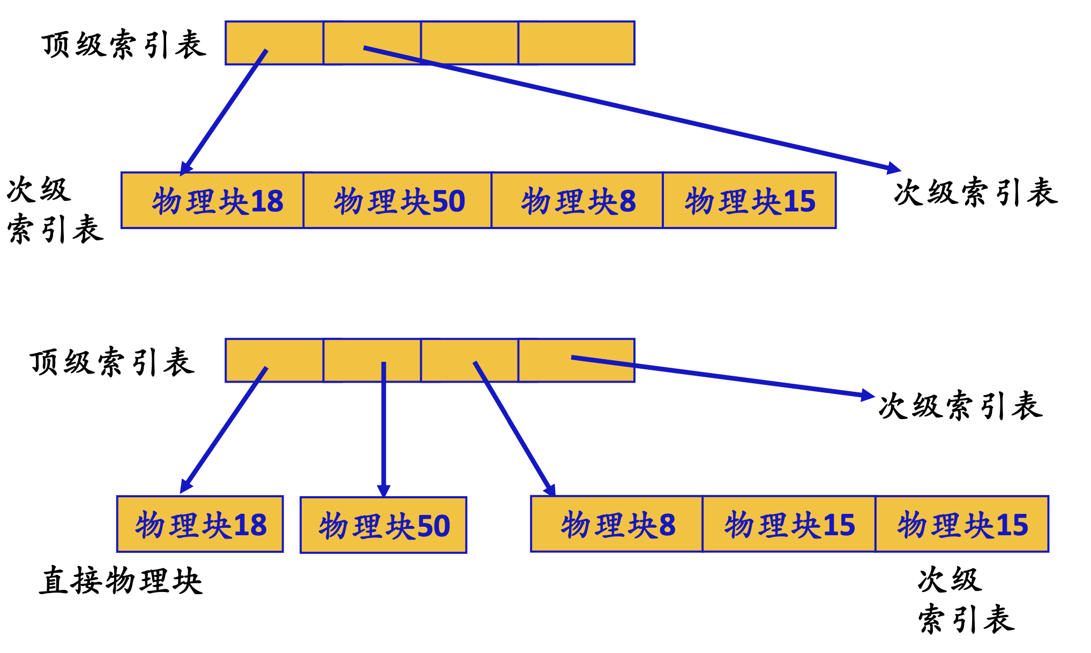
文件多级索引结构
多级索引
综合模式

Slide 29
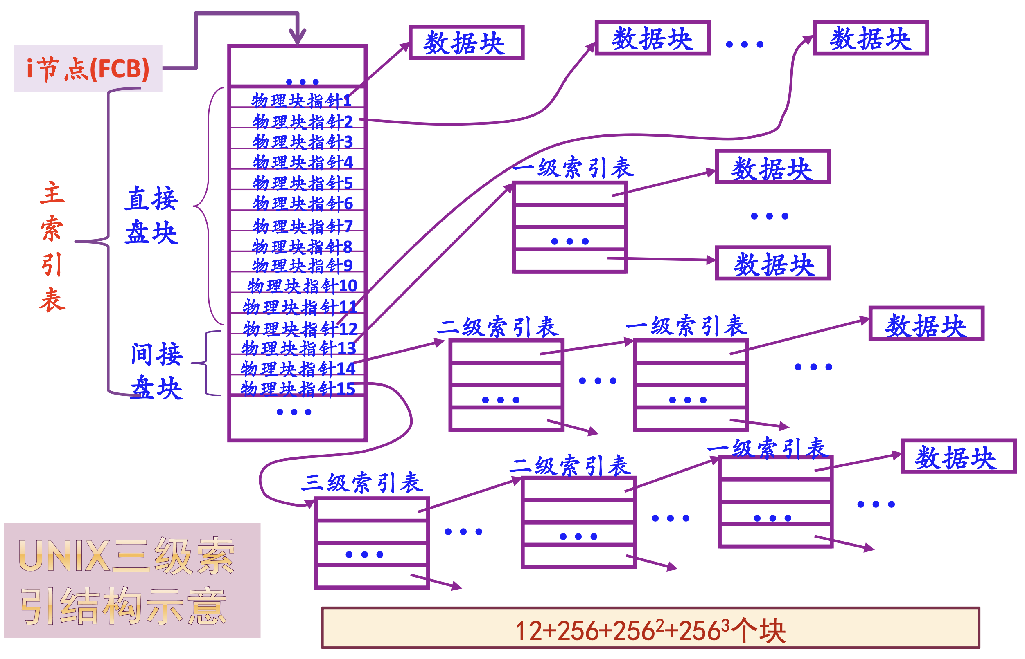

Slide 30
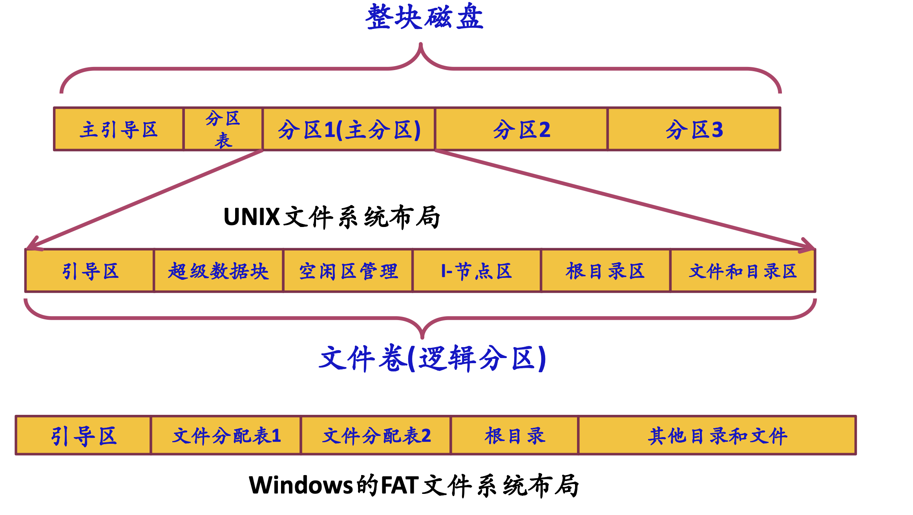

Slide 31
0
1
2
3
4
5
6
7
8
9
10
11
12
13
使用中的块
1
0
1
0
0
0
0
1
0
1
0
2
0
1
空闲块
0
1
0
1
0
1
2
0
1
0
1
0
1
0
一致
情况2
情况3
情况4

Slide 32
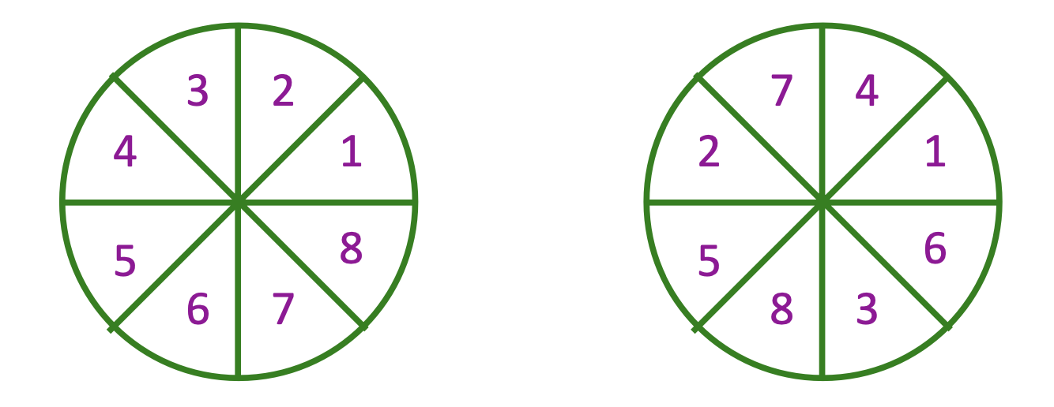

Slide 33
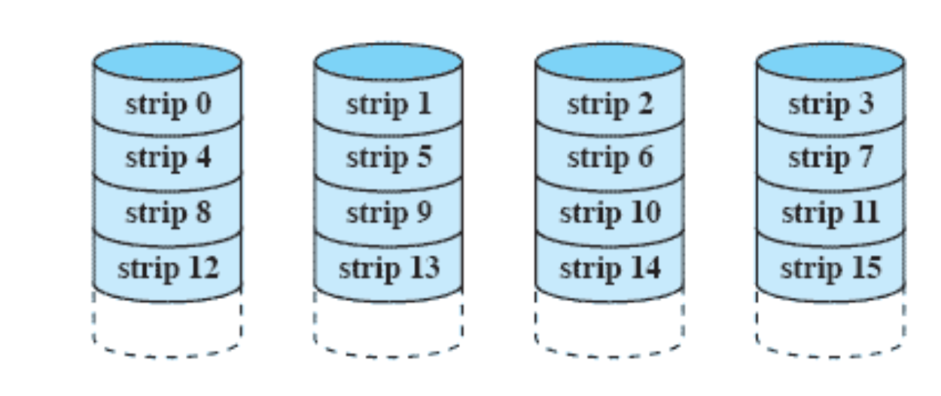
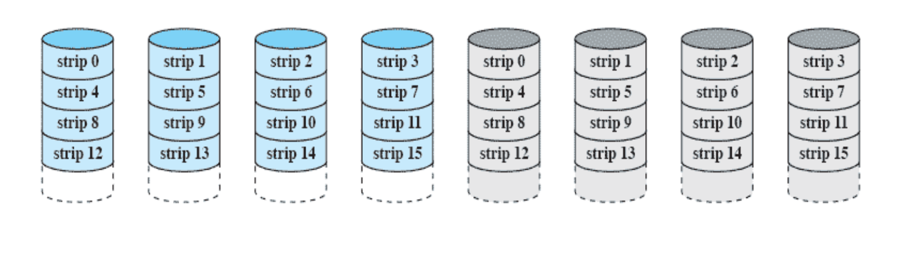
RAID0
RAID1

Slide 34
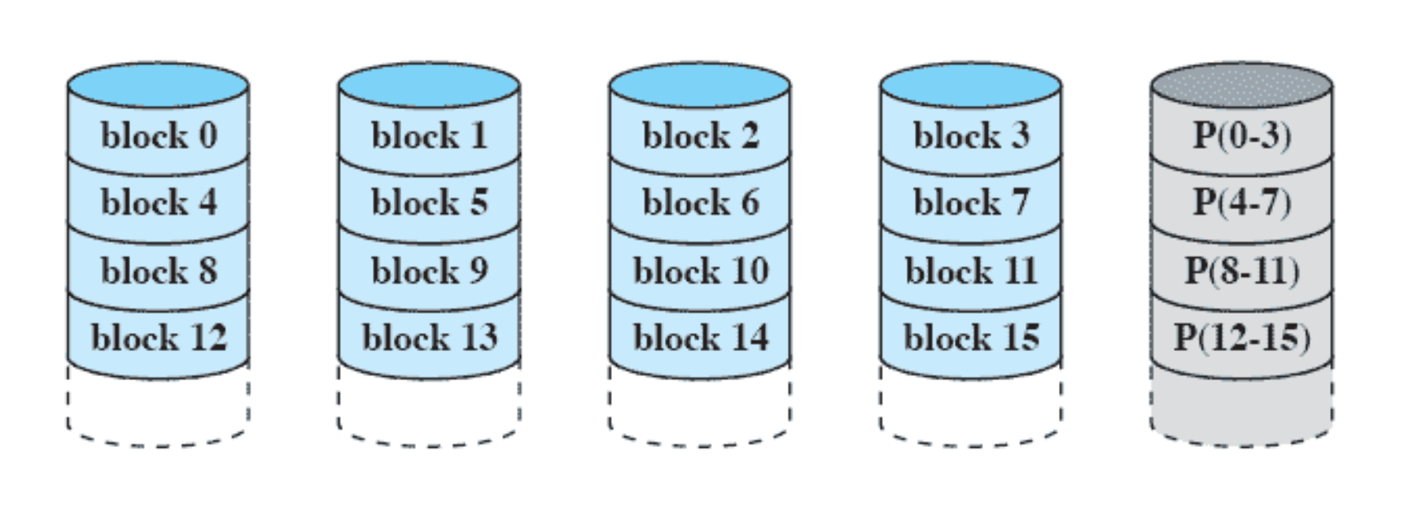
RAID4

Slide 35
